Slide 1
МБОУ «Кадетская школа-интернат имени героя Советского Союза Хасана Заманова» Актанышского муниципального района
Педагог-психолог
Имамова Гульназ Галинуровна
2012год

Slide 2
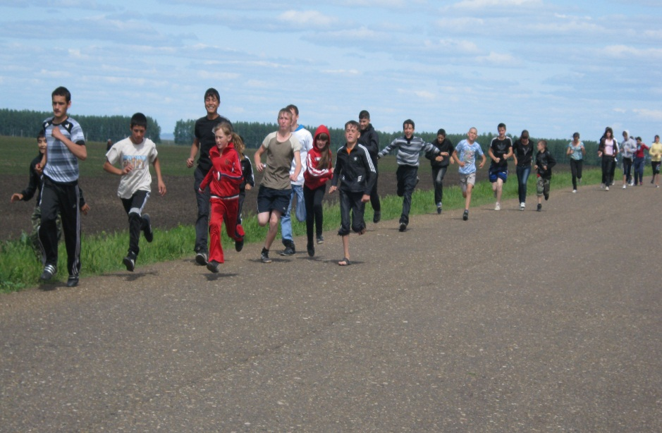
Команда из 26 учащихся 11 -15 лет приняла участие в антинаркотическом пробеге протяжённостью 18 км. Состав команды: 1. Зиннатуллина Айзиля 2. Галиев Рафиль 3. Шакуров Рамиль 4. Шарафутдинова Алсу 5. Валиева Эльвира 6. Сагдиева Алия 7. Шагиева Эльза 8. Валиев Рустам 9. Кибардин Сергей 10. Кутлыева Сагида 11. Талипова Лейсене 12. Устемиров Фархад 13. Бадиков Радик 14. Шангараев Руслан 15. Шагиев Алмаз 16. Губаев Айбулат 17. Миннеярова Гульгена 18. Ахметов Булат 19. Ахметшина Лилиана 20. Гибадуллина Розалия 21. Хакимов Ильмир 22. Хайретдинов Артур 23. Хасанова Суюмбика 24. Хуснетдинов Ильнар 25. Гарфетдинов Ринат 26. Нургалиев Айрат

Slide 3
Республиканский антинаркотический легкоатлетический пробег «Знамя «Авроры» над Татарстаном»
Цели проекта:
Информирование населения о профилактической антинаркотической работе в рамках проекта «Аврора»;
Изучение кадетами и учащимися истории своего региона, знакомство с ветеранами ВОВ и тружениками тыла, участниками боевых действий в Афганистане и других «горячих точках», представителями военных специальностей;
Воспитание патриотизма, чувства любви и уважения к своей Родине, большой и малой;
Пропаганда здорового образа жизни, приобщение участников к здоровье сберегающей форме взаимодействия.

Slide 4
«Забудь пароль, сотри свой ник, нажми Esc – и на турник!»
Начало с д. Казкеево – д. Тыннамасово – д. Аешево – д. Казкеево.

Slide 5
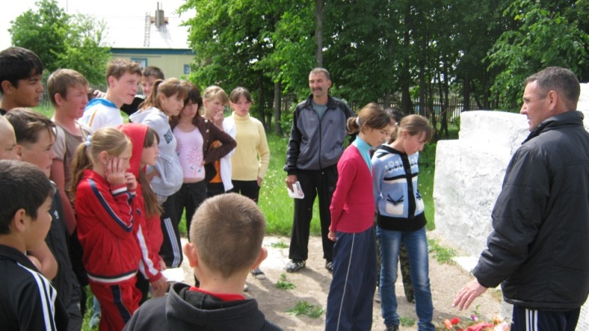
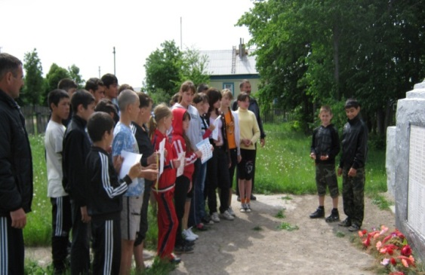
Схема проекта
1. Построение перед школой 24 мая 2012 года в 12.00 часов.
2. Объявление целей, задач и маршрута пробега.
3. Начало старта в 12.20 часов с д. Казкеево до д. Тыннамасово.
4. Митинг в д. Тыннамасово в 13.05 часов
4.1. Вступительное слово – Галиев Рафиль, уч. 5 кл. и Губаев Айбулат уч.7 кл.
4.2 О важности ведения здорового образа жизни выступили Шарафутдинова Алсу и Валиева Эльвира , ученицы 5 кл.
4.3. О героях ВОВ, Афганских и Чеченских событиях жившие в д. Тыннамасово ознакомил Гумеров А.А.

Slide 6
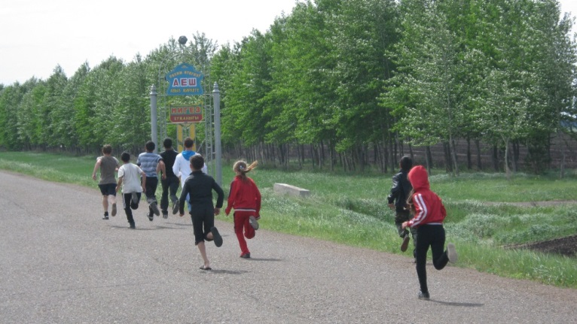
5. Продолжение пробега до д. Аешево в 13.35
5.1.Выступление в 15.20 перед памятником героям Великой Отечественной войны жителя деревни и участника пробега ученика 8 класса
Нургалиева Айрата.
5.2.О некоторых участниках войны ознакомила ученица 7 класса Кутлыева Сагида.

Slide 7
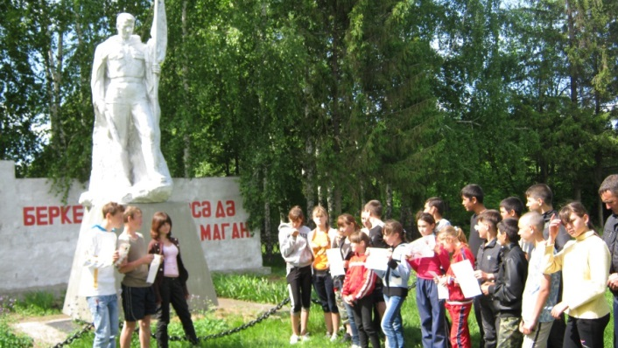
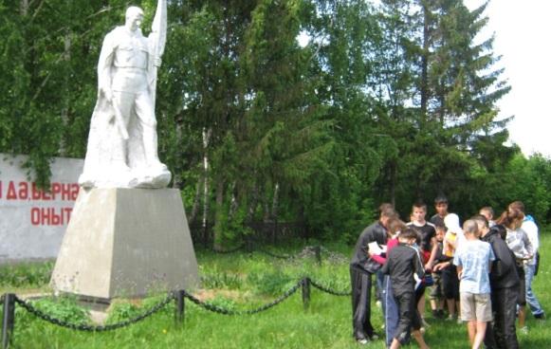
6. Начало конечного этапа в 15.55 до д. Казкеево .
6.1. Начало митинга в 17.00
6.2. Изучение карты боевых действий под Сталинградом.
6.3. Изучение писем фронтовиков.
7. Мнение участников о пробеге.
8. По окончании митинга в 17.40, фото на память.

Slide 8
В деревнях живут скромной жизнью селянина имея за плечами опыт войны …
Файзуллин Гамил Мирзаканифович 29 марта 1982 года призван в армию, сначало был на учениях в Ашхабаде, затем отправили в Афганистан. Вернулся через два года, с наградами Грамотой воину-интернационалисту за мужество и воинскую доблесть проявленные при выполнении интернационального долга, медаль воину интернационалисту от благодарного Афганского народа, юбилейная медаль «70 лет Вооружённых сил СССР», женат, воспитывает двоих детей.
Назмиев Филюс Индусович после окончания учёбы в училище получил повестку. Два года служил в Афганистане, вернулся с наградами – Грамота воину-интернационалисту за мужество и воинскую доблесть проявленные при выполнении интернационального долга, медаль воину-интернационалисту, юбилейная медаль «70 лет Вооружённых сил СССР», женат, воспитывает двоих детей.
Валиев Разиль Рафаэлевич с 11 декабря 1994 года проходил службу в городе Грозный Чеченской Республики, вернулся домой в апреле 1995 года, в настоящее время живёт в д. Казкеево, женат, воспитывает троих детей.

Slide 9
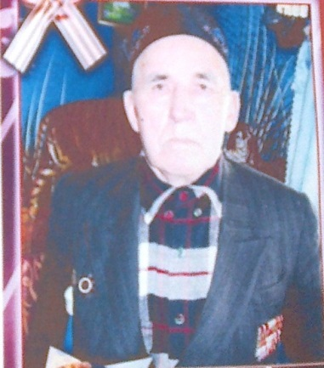
«Они вернулись с победой»
Халирахманова Гулжаннат (Зайнап) Габдельнафиковна родилась в мае 1921 года д. Казкеево. С 1941 вступает в ряды Советской армии. За мужество на фронте присваивается звание старшего сержанта. Победу встречает в Румынии г. Плоеппи. По возвращении учитель русского языка в 1949 году назначается директором семилетней Казкевской школы, а так же секретарём партийной организации колхоза.
Хисматуллин Гайса Хисматуллович родился в 10.11.1925 д. Тыннамасово. В 1943 в 17 лет уходит на войну. Фронтовой путь проходит от Беларуссии до Берлина, где и встретил победу.
Имамов Хатип Имамутдинович родился 08.03.1921 в д. Тыннамасово. В 1942 году в 18 лет уходит на войну. В 1942-44 гг. воюет на Ленинградском, 1944-45гг. На Украинском фронтах. Победу встречает в Германии г. Глатос.

Slide 10
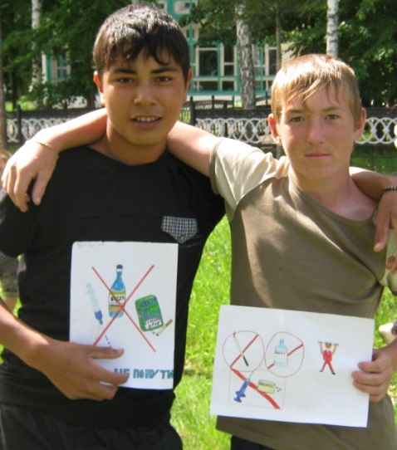
Отзыв Мухаметзяновой Альмиры Амировны, заведующей по ВР Кадетской школы-интернат: «Данные мероприятия очень важны как для детей, так и для их родителей, ведь профилактика наркомании, табакокурения и алкоголизма начинается с семьи.»
Отзыв Мингазова Рамиса Линаровича, учителя физкультуры: «Пробег закончился, а воспоминания остались. Не всё получилось так, как мы хотели и планировали, но мы старались. Спасибо всем участникам за хорошую компанию и позитивный настрой!
Отзыв Салаховой Лейсан Ахнафовны: «Что могу сразу отметить, и что мне лично очень понравилось, это как раз организационные моменты. Мне понравилось что было всё чётко по звеньям, по времени, и по маршрутам. Всё легко и просто смотрелось, но естественно за этим стоит не малая работа. Само мероприятие очень понравилось.»
Бесстрастная история многое расставила по своим местам, многое переоценила, кое-что объяснила. Но только искусству под силу выразить и сохранить состояние души современника тех лет.

